Slide 1
Реалізація алгоритмів з графічним відображенням даних засобами мови програмування.
Урок 48
Розділ 6 § 27

Slide 2
Створення програм із графічним відображенням даних
У попередньому параграфі ми викликали методи малювання графічних примітивів із процедури обробника події Button1Click, тобто малювання виконувалось при клацанні кнопки.
Але при перекритті вікна форми іншими вікнами або зміні розмірів форми частина малюнку може бути втрачена. Щоб цьому запобігти, краще створювати обробник події OnPaint для форми.

Slide 3
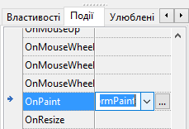
Перемальовування форми
Подія OnPaint генерується за необхідності перемалювати форми, наприклад у разі активізації форми, якщо до цього частина її була закрита іншими вікнами.
Для створення процедури TForm1.FormPaint потрібно виділити форму, у вікні Інспектор об'єктів перейти на сторінку Події і двічі клацнути в полі навпроти події OnPaint.

Slide 4
Перемальовування форми
Отримана процедура TForm1.FormPaint виконуватиметься під час завантаження форми і при кожній зміні розмірів або видимості форми.
procedure TForm1.FormPaint (Sender: TObject);
begin
form1.Canvas. Rectangle (200,0,300,100);
{тут — решта команд для побудови малюнка}
end;

Slide 5
Перемальовування форми
Під час зміни розмірів форми в процесі виконання програми поверхня малювання стає недійсною, і малюнок зникає. Щоб уникнути цього, в обробнику події On Resize, яка при цьому виникає, слід викликати метод Refresh (). Він очищує полотно і генерує подію OnPaint:
procedure TForm1.FormResize (Sender: TObject);
begin
Refresh ();
end;

Slide 6
Масштабування зображення
Під час зміни розмірів форми в режимі виконання бажано, щоб розміри нашого малюнка підлаштовувалися під ці зміни. Властивості форми:
ClientWidth
ClientHeight
Визначає ширину області, на якій можна малювати.
Визначає висоту області, на якій можна малювати.
Щоб малюнок масштабувався разом із формою, необхідно при виклику графічних методів указувати не абсолютні значення координат, а їх залежності від властивостей ClientWidth, ClientHeight.

Slide 7
Масштабування зображення
Масштабувати малюнок за зразком:
procedure TForm1.FormPaint (Sender: TObject);
const x = 10; у = 10;
var dx, dy: Integer;
begin
dx := Form1.ClientWidth div x;
dy := Form1.ClientHeight div y;
with Form1.Canvas do begin
Font.Size := 20;
TextOut (0, dy, ' Hello!');
Pen.Color := clYellow;
Pen.Width := 3;

Slide 8
Продовження
Brush.Color := clYellow;
Ellipse (dx, 2*dy, 3*dx, 5*dy);
MoveTo (dx, 2*dy);
LineTo (3*dx, 5*dy);
MoveTo (3*dx, dy);
LineTo (dx, 5*dy);
MoveTo (0, 4*dy);
LineTo (4*dx, 3*dy);
Brush.Style := bsClear;
end;
end;
procedure TForm1.FormResize (Sender: TObject);
begin
Refresh ();
end;

Slide 9
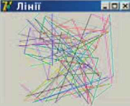
Масштабування зображення
Намалювати різнокольорові лінії випадковим чином.
procedure TForm1.FormPaint (Sender: TObject);
const NUM_LINES = 100;
var i: Integer;
begin
// ініціалізація генератора випадкових чисел
Randomize;
for і := 0 to NUM_LINES — 1 do
begin
Canvas.Pen.Color:=RGB (Random (256),
Random (256), Random (256));

Slide 10
Масштабування зображення
Продовження
Canvas.LineTo (Random (ClientWidth), Random
(ClientHeight));
end;
end;
procedure TForm1.FormResize (Sender: TObject);
begin
Refresh ();
end;

Slide 11
Переміщення об'єктів мишею
Щоб перемістити об'єкт, треба:
1
натиснути ліву кнопку миші на об'єкті (подія MouseDown);
2
перемістити вказівник при натиснутій кнопці миші (подія MouseMove);
3
відпустити кнопку миші (подія MouseUp).

Slide 12
Переміщення об'єктів мишею
Щоб запрограмувати переміщення по формі елемента Shape1, треба, використовуючи закладку Події у вікні Інспектор об'єктів, створити для цього компонента процедури обробки подій: OnMouseDown (натискання кнопки миші), OnMouseMove (рух миші), OnMouseUp (відпускання кнопки миші в області об'єкта). Текст програми буде таким:
var
Form1: TForm1;
х1, y1: Integer; // опис глобальних змінних
flag: Boolean = False;
implementation
{$R * .dfm}

Slide 13
Переміщення об'єктів мишею
Продовження
procedure Tform1.Shape1MouseUp (Sender: TObject; Button: TMouseButton; Shift: TShiftState; X, Y: Integer); begin
flag := False;
end;
procedure Tform1.Shape1MouseMove (Sender: TObject; Shift: TShiftState; X, Y: Integer);
begin
If flag Then
with Tshape (Sender) do

Slide 14
Переміщення об'єктів мишею
Продовження
begin
Left := Left + x - x1;
Top := Top + у – y1;
end;
end;
procedure Tform1.Shape1MouseDown (Sender: TObject; Button:
TMouseButton; Shift: TShiftState; X, Y: Integer);
begin
x1 := x; y1 := y;
flag := True
end;

Slide 15
Переміщення об'єктів мишею
Розглянемо, як працюють процедури даного проекту. Якщо натиснути кнопку миші в момент, коли вказівник міститься в області компонента Shape, то в процедурі Shape1MouseDown змінним х1, у1 будуть присвоєні значення координат розміщення вказівника, а змінній flag — значення true. Значення змінної flag (прапорця) сигналізує, чи натиснута кнопка миші. Якщо не відпускати кнопку миші й перетягувати об'єкт, то в процедурі TForm1.Shape1MouseMove відбувається перерахунок координат компонента Shape відносно системи координат форми. Це створює ефект руху фігури за вказівником. Якщо кнопку миші відпустити, то виконається процедура TForm1.Shape1MouseUp, в якій flag набуває значення False, і перетягування завершиться.

Slide 16
Переміщення об'єктів мишею
Створивши процедури обробки подій OnMouseDown, OnMouseMove, OnMouseUp для компонентів Shape, можна розробити гру «Конструктор».

Slide 17
Піктографічна кнопка
Компонент BitBtn— це піктографічна кнопка; значок розташований на вкладці Additional палітри компонентів.
На відміну від Button кнопка BitBtn може містити на своїй поверхні не тільки напис, але й зображення, яке задають властивістю Glyph. Властивість Kind компонента BitBtn визначає один зі стандартних варіантів кнопки BitBtn.

Slide 18
Піктографічна кнопка
Натискання на будь-яку з кнопок з піктограмами повертає в програму результат, що дорівнює:
mrName
Yes, No, Cancel тощо — назва кнопки
Відмінність є у кнопки Close: її натискання приводить до завершення роботи програми.

Slide 19
Піктографічна кнопка
За виведення малюнка відповідає властивість Glyph. При натисканні на кнопку в рядку Glyph у вікні Інспектор об'єктів відкривається вікно Діалог завантаження зображеня, як і при задаванні властивості Picture для компонента Image. Можливості масштабування малюнка для кнопки BitBtn немає, тому потрібно його розміри узгоджувати з розмірами кнопки.

Slide 20
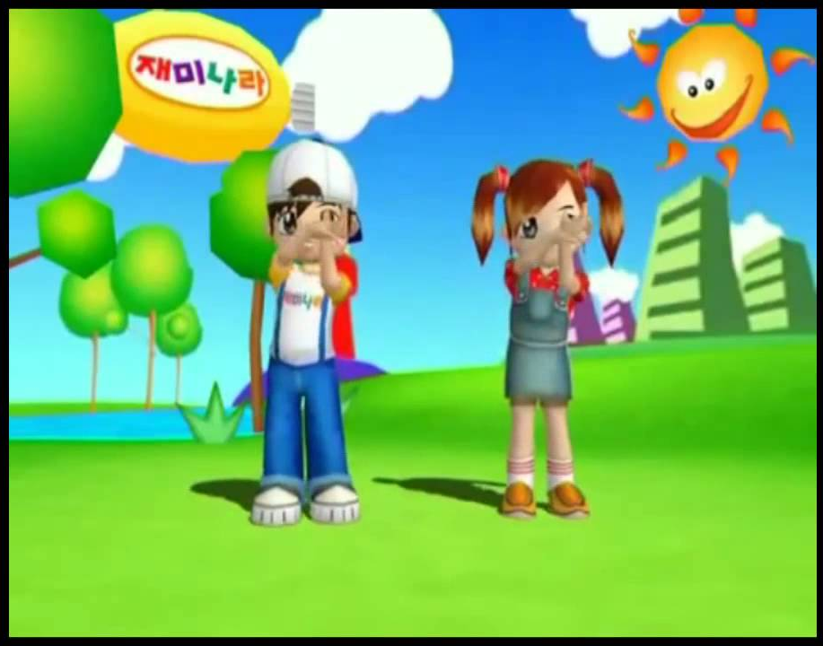
Фізкультхвилинка

Slide 21
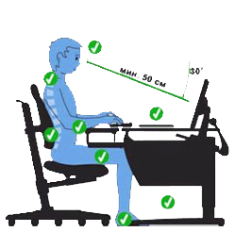
Працюємо за комп’ютером

Slide 22
Дякую
За увагу!!!
Урок 48
Розділ 6 § 27

